Slide 1
PROGRAM RURALNOG RAZVOJA
MJERA 6
PODMJERA 6.3
POSLOVNI PLAN
JU RERA SD

Slide 2
Izvori informacija
Pravilnik o provedbi podmjere 6.1. »potpora za pokretanje poslovanja mladim poljoprivrednicima«, podmjere 6.2. »potpora ulaganju u pokretanje nepoljoprivrednih djelatnosti u ruralnim područjima« i podmjere 6.3. »potpora razvoju malih poljoprivrednih gospodarstava« u okviru mjere m06 »razvoj poljoprivrednih gospodarstava i poslovanja« iz programa ruralnog razvoja republike hrvatske za razdoblje 2014. – 2020.
Prilozi III, IV, V Pravilnika (Obvezni sadržaj)
WEB STRANICA AGENCIJE ZA PLAĆANJE U POLJOPRIVREDI, RIBARSTVU I RURALNOM RAZVOJU http://www.apprrr.hr/podmjera-63-potpora-razvoju-malih-poljoprivrednih-gospodarstava-1418.aspx
Radionice Ministarstva poljoprivrede i APPRRR

Slide 3
Poslovni plan - Pravilnik
Članak 18. Pravilnika
Korisnik je dužan izraditi poslovni plan u skladu s uputama i pojašnjenjima u Zahtjevu za potporu – dio »POSLOVNI PLAN« i predlošku u Excel formatu pod nazivom »POSLOVNI PLAN« koji je potrebno u cijelosti popuniti sukladno pripadajućim uputama i učitati u zahtjev za potporu.
Prijave kod kojih »POSLOVNI PLAN« prilikom podnošenja zahtjeva za potporu nije u cijelosti popunjen u skladu s pripadajućim uputama i pojašnjenjima, biti će odbijene.
Korisnik mora dokazati ekonomsku/financijsku održivost projekta
Provedba aktivnosti i ostvarenje cilja prikazanih u poslovnom planu moraju biti realizirani u razdoblju od najviše tri godine od odluke o dodjeli potpore, a ekonomska/financijska održivost projekta mora biti dokazana u razdoblju od deset godina od odluke o dodjeli potpore.
Provedbu aktivnosti navedenih u poslovnom planu korisnik mora započeti u roku od devet mjeseci od datuma donošenja odluke o dodjeli potpore.

Slide 4
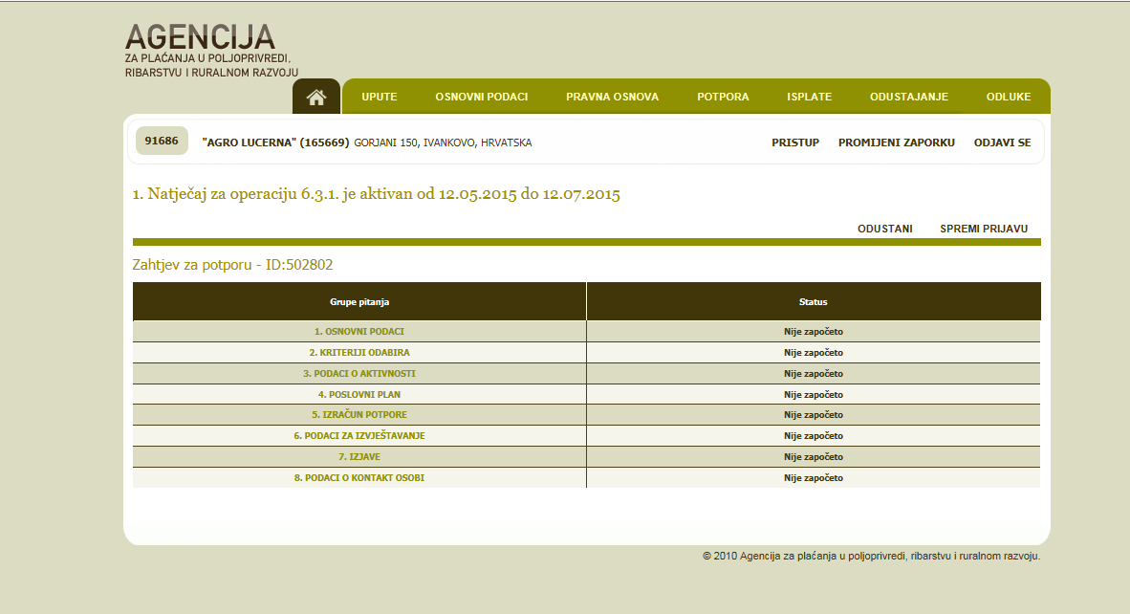
Poslovni plan - Agronet

Slide 5
Poslovni plan - Agronet

Slide 6
Poslovni plan
Svrha poslovnog plana:
utvrđivanje prihvatljivosti projekta na temelju sposobnosti korisnika da ostvari definirane ciljeve provedbom aktivnosti koje je prikazao u poslovnom planu
utvrđivanje financijske održivosti projekta
Kriterij za utvrđivanje FINANCIJSKE ODRŽIVOSTI PROJEKTA:
likvidnost projekta - kumulativ financijskog tijeka mora biti pozitivan od prve do posljednje godine ekonomskog vijeka projekta.

Slide 7
POSLOVNI PLAN
Informacije potrebne za pripremu poslovnog plana:
plan ulaganja (ponude, troškovnici, predračuni)
izvori sredstava
izračun prošlogodišnjih troškova (sirovine, energija, usluge)
Izračun prošlogodišnjih prihoda

Slide 8
Hvala na pažnji!
JU RERA S.D.
marjan.dumanic@rera.hr

